Slide 1
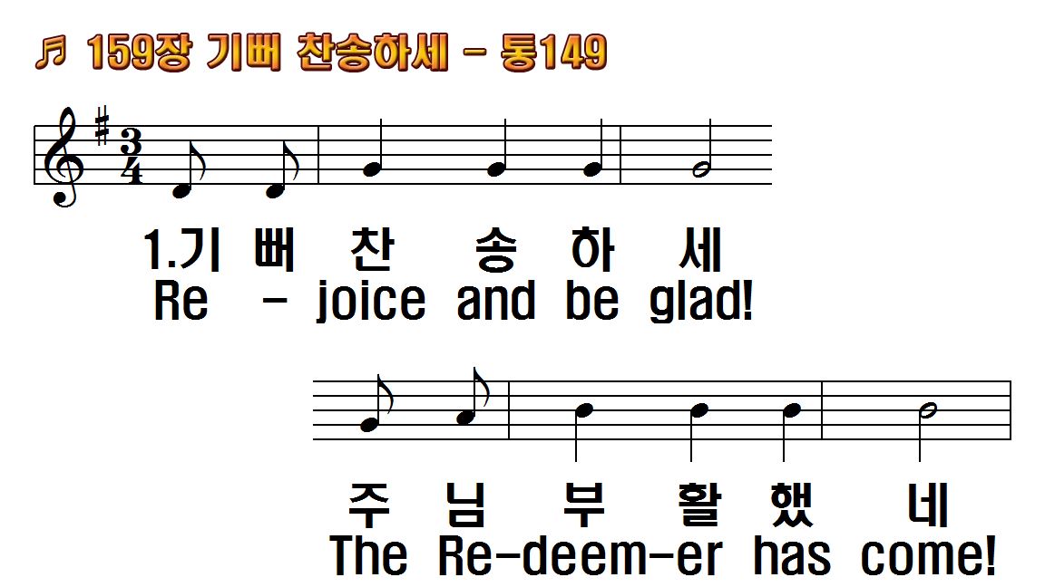
1.기뻐 찬송하세 주님
2.기뻐 찬송하세 밝은
3.기뻐 찬송하세 주님
4.기뻐 찬송하세 죄를
후.찬송하고 전파하세
1.Rejoice and be glad!
2.Rejoice and be glad!
3.Rejoice and be glad!
4.Rejoice and be glad!
R.Sound His praises,

Slide 2
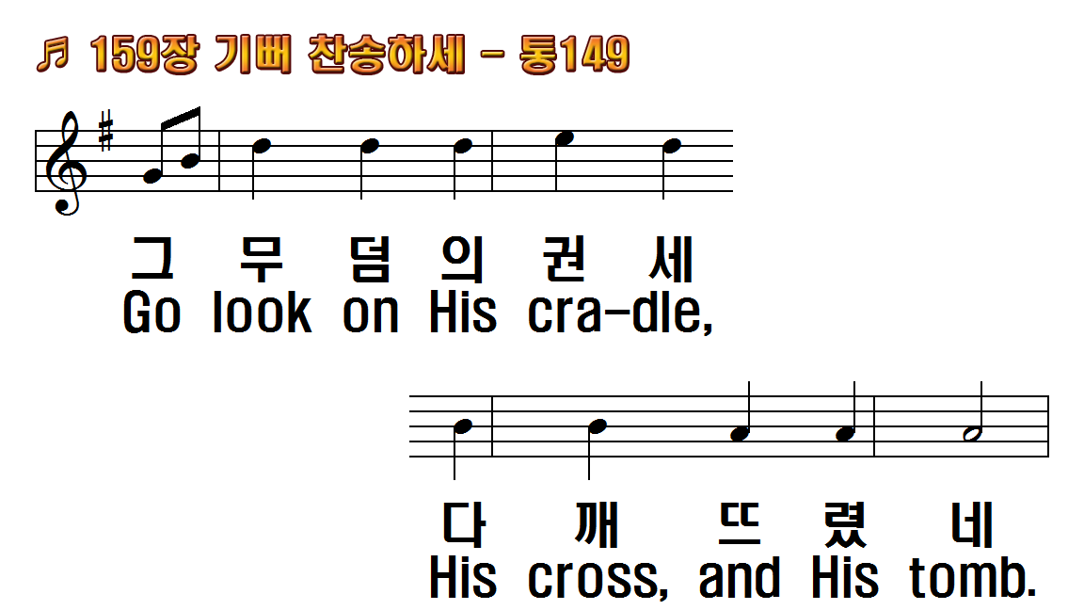
1.기뻐 찬송하세 주님
2.기뻐 찬송하세 밝은
3.기뻐 찬송하세 주님
4.기뻐 찬송하세 죄를
후.찬송하고 전파하세
1.Rejoice and be glad!
2.Rejoice and be glad!
3.Rejoice and be glad!
4.Rejoice and be glad!
R.Sound His praises,

Slide 3
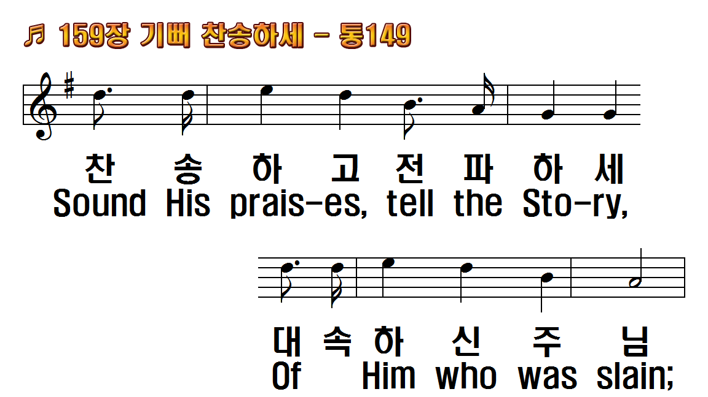
1.기뻐 찬송하세 주님
2.기뻐 찬송하세 밝은
3.기뻐 찬송하세 주님
4.기뻐 찬송하세 죄를
후.찬송하고 전파하세
1.Rejoice and be glad!
2.Rejoice and be glad!
3.Rejoice and be glad!
4.Rejoice and be glad!
R.Sound His praises,

Slide 4
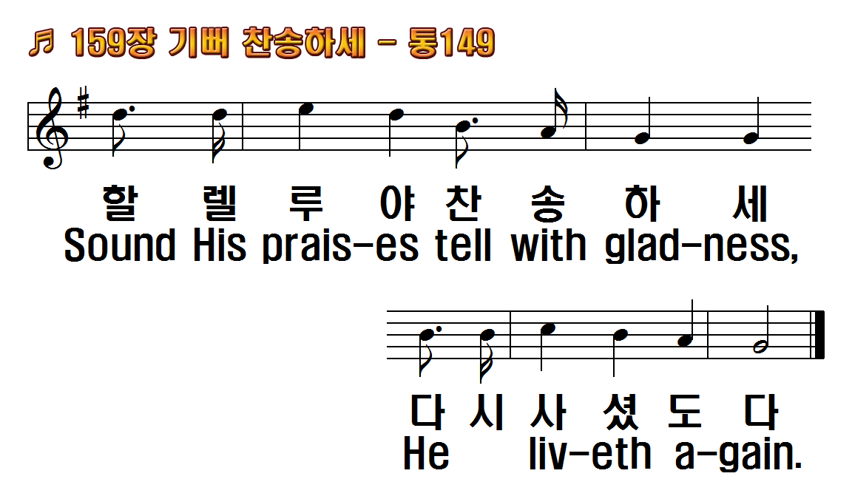
1.기뻐 찬송하세 주님
2.기뻐 찬송하세 밝은
3.기뻐 찬송하세 주님
4.기뻐 찬송하세 죄를
후.찬송하고 전파하세
1.Rejoice and be glad!
2.Rejoice and be glad!
3.Rejoice and be glad!
4.Rejoice and be glad!
R.Sound His praises,

Slide 5
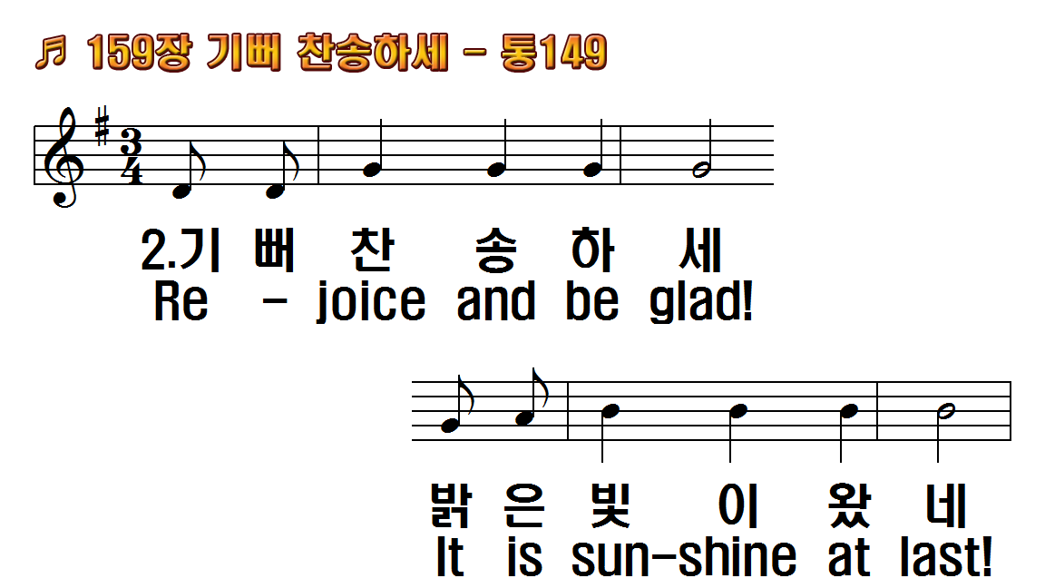
1.기뻐 찬송하세 주님
2.기뻐 찬송하세 밝은
3.기뻐 찬송하세 주님
4.기뻐 찬송하세 죄를
후.찬송하고 전파하세
1.Rejoice and be glad!
2.Rejoice and be glad!
3.Rejoice and be glad!
4.Rejoice and be glad!
R.Sound His praises,

Slide 6
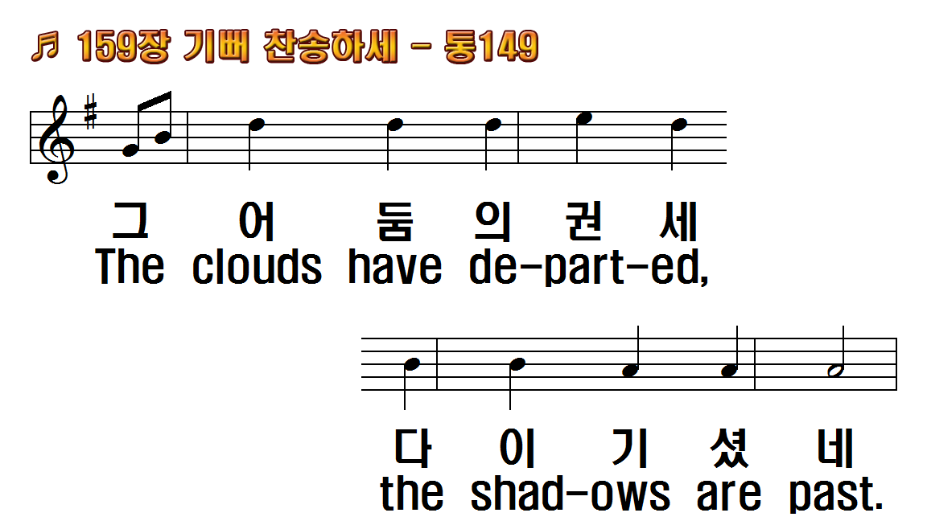
1.기뻐 찬송하세 주님
2.기뻐 찬송하세 밝은
3.기뻐 찬송하세 주님
4.기뻐 찬송하세 죄를
후.찬송하고 전파하세
1.Rejoice and be glad!
2.Rejoice and be glad!
3.Rejoice and be glad!
4.Rejoice and be glad!
R.Sound His praises,

Slide 7
1.기뻐 찬송하세 주님
2.기뻐 찬송하세 밝은
3.기뻐 찬송하세 주님
4.기뻐 찬송하세 죄를
후.찬송하고 전파하세
1.Rejoice and be glad!
2.Rejoice and be glad!
3.Rejoice and be glad!
4.Rejoice and be glad!
R.Sound His praises,

Slide 8
1.기뻐 찬송하세 주님
2.기뻐 찬송하세 밝은
3.기뻐 찬송하세 주님
4.기뻐 찬송하세 죄를
후.찬송하고 전파하세
1.Rejoice and be glad!
2.Rejoice and be glad!
3.Rejoice and be glad!
4.Rejoice and be glad!
R.Sound His praises,

Slide 9
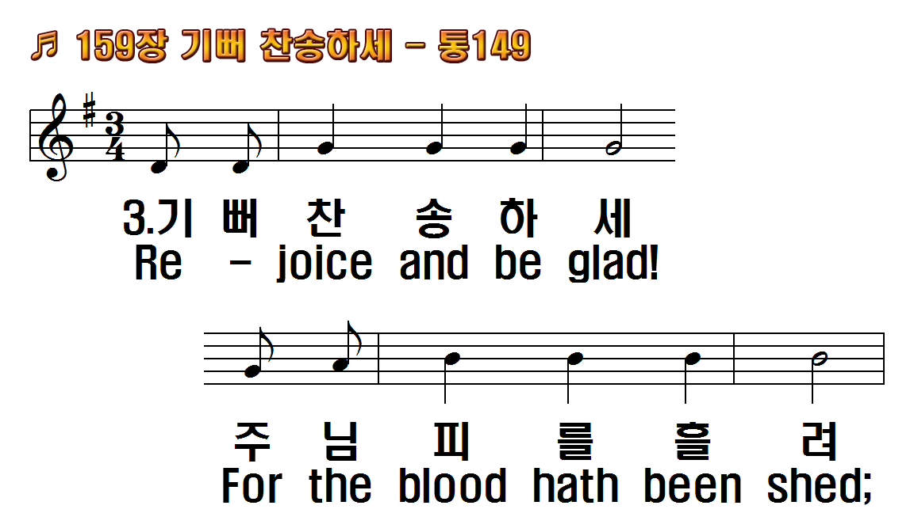
1.기뻐 찬송하세 주님
2.기뻐 찬송하세 밝은
3.기뻐 찬송하세 주님
4.기뻐 찬송하세 죄를
후.찬송하고 전파하세
1.Rejoice and be glad!
2.Rejoice and be glad!
3.Rejoice and be glad!
4.Rejoice and be glad!
R.Sound His praises,

Slide 10
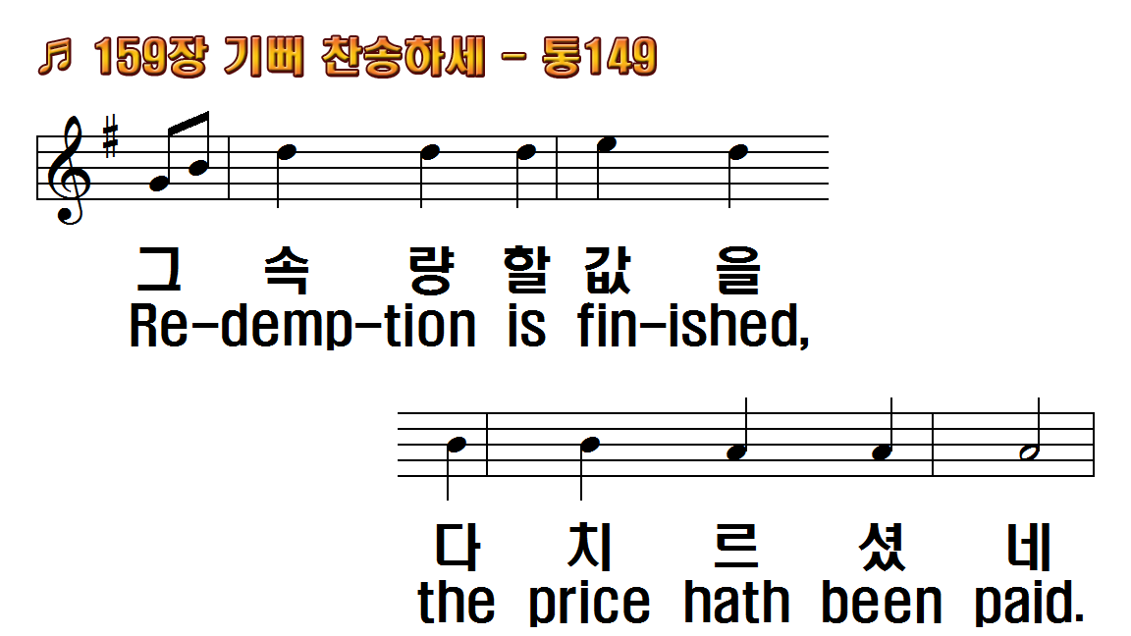
1.기뻐 찬송하세 주님
2.기뻐 찬송하세 밝은
3.기뻐 찬송하세 주님
4.기뻐 찬송하세 죄를
후.찬송하고 전파하세
1.Rejoice and be glad!
2.Rejoice and be glad!
3.Rejoice and be glad!
4.Rejoice and be glad!
R.Sound His praises,

Slide 11
1.기뻐 찬송하세 주님
2.기뻐 찬송하세 밝은
3.기뻐 찬송하세 주님
4.기뻐 찬송하세 죄를
후.찬송하고 전파하세
1.Rejoice and be glad!
2.Rejoice and be glad!
3.Rejoice and be glad!
4.Rejoice and be glad!
R.Sound His praises,

Slide 12
1.기뻐 찬송하세 주님
2.기뻐 찬송하세 밝은
3.기뻐 찬송하세 주님
4.기뻐 찬송하세 죄를
후.찬송하고 전파하세
1.Rejoice and be glad!
2.Rejoice and be glad!
3.Rejoice and be glad!
4.Rejoice and be glad!
R.Sound His praises,

Slide 13
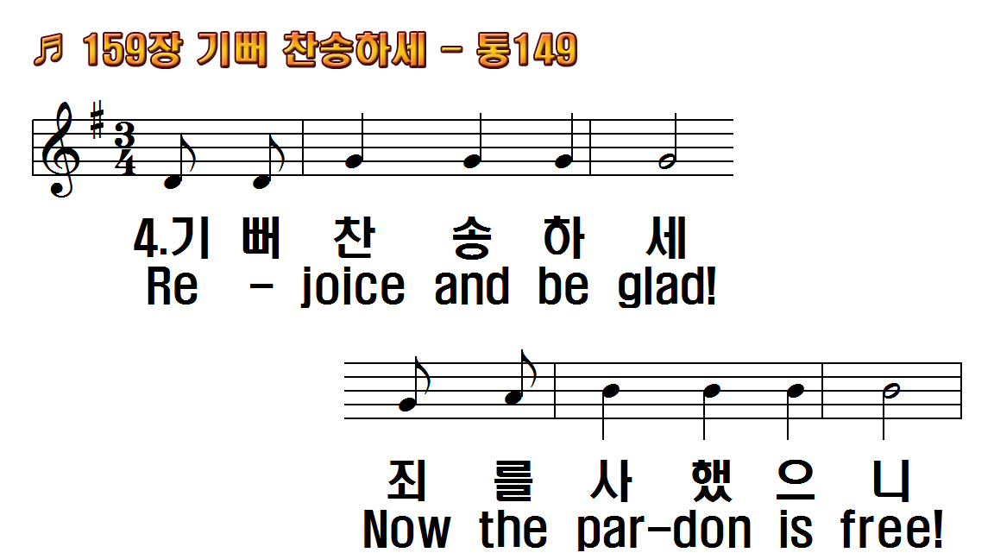
1.기뻐 찬송하세 주님
2.기뻐 찬송하세 밝은
3.기뻐 찬송하세 주님
4.기뻐 찬송하세 죄를
후.찬송하고 전파하세
1.Rejoice and be glad!
2.Rejoice and be glad!
3.Rejoice and be glad!
4.Rejoice and be glad!
R.Sound His praises,

Slide 14
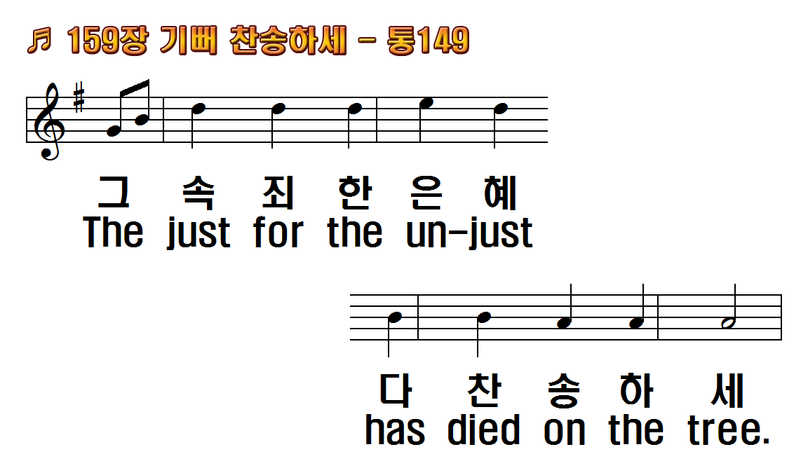
1.기뻐 찬송하세 주님
2.기뻐 찬송하세 밝은
3.기뻐 찬송하세 주님
4.기뻐 찬송하세 죄를
후.찬송하고 전파하세
1.Rejoice and be glad!
2.Rejoice and be glad!
3.Rejoice and be glad!
4.Rejoice and be glad!
R.Sound His praises,

Slide 15
1.기뻐 찬송하세 주님
2.기뻐 찬송하세 밝은
3.기뻐 찬송하세 주님
4.기뻐 찬송하세 죄를
후.찬송하고 전파하세
1.Rejoice and be glad!
2.Rejoice and be glad!
3.Rejoice and be glad!
4.Rejoice and be glad!
R.Sound His praises,

Slide 16
1.기뻐 찬송하세 주님
2.기뻐 찬송하세 밝은
3.기뻐 찬송하세 주님
4.기뻐 찬송하세 죄를
후.찬송하고 전파하세
1.Rejoice and be glad!
2.Rejoice and be glad!
3.Rejoice and be glad!
4.Rejoice and be glad!
R.Sound His praises,

Slide 17
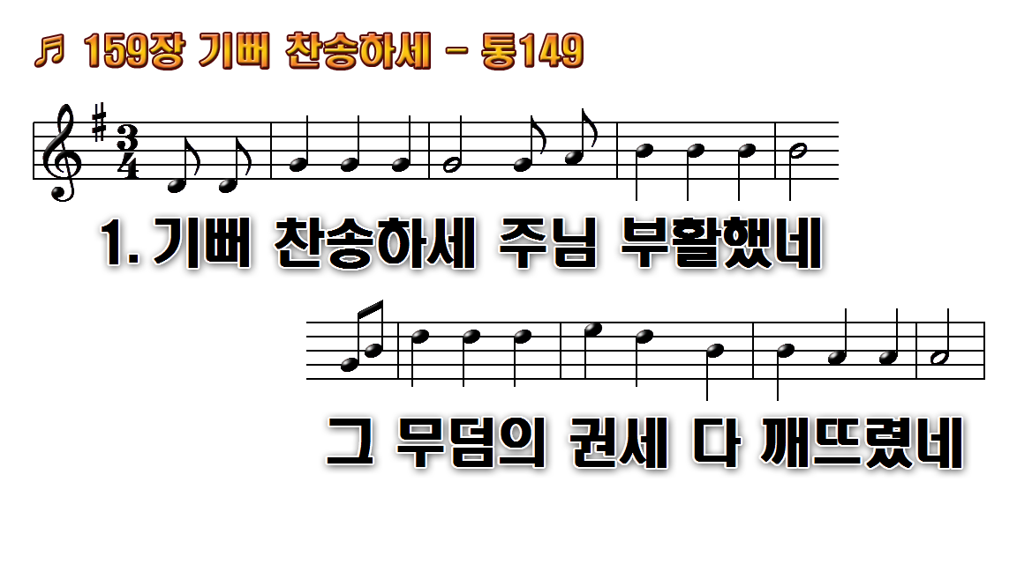
1.기뻐 찬송하세 주님 부활했네
2.기뻐 찬송하세 밝은 빛이 왔네
3.기뻐 찬송하세 주님 피를 흘려
4.기뻐 찬송하세 죄를 사했으니

Slide 18
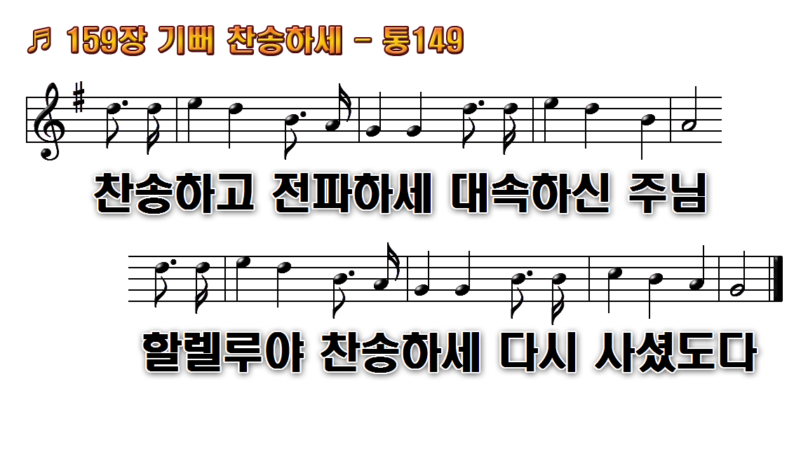
1.기뻐 찬송하세 주님 부활했네
2.기뻐 찬송하세 밝은 빛이 왔네
3.기뻐 찬송하세 주님 피를 흘려
4.기뻐 찬송하세 죄를 사했으니

Slide 19
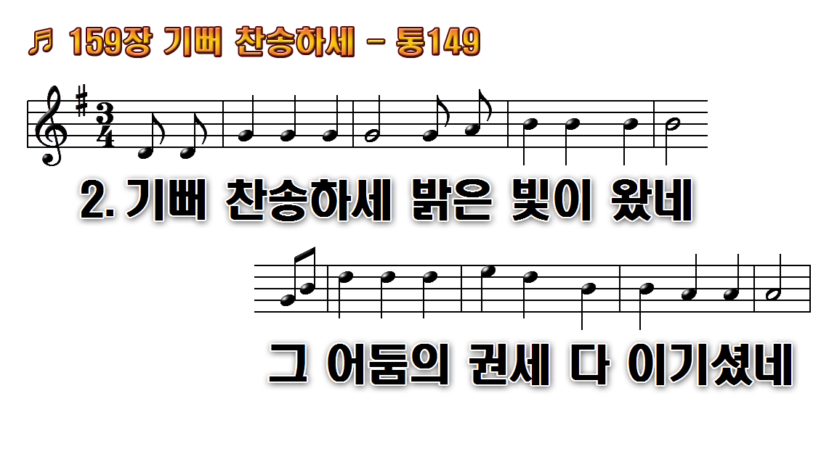
1.기뻐 찬송하세 주님 부활했네
2.기뻐 찬송하세 밝은 빛이 왔네
3.기뻐 찬송하세 주님 피를 흘려
4.기뻐 찬송하세 죄를 사했으니

Slide 20
1.기뻐 찬송하세 주님 부활했네
2.기뻐 찬송하세 밝은 빛이 왔네
3.기뻐 찬송하세 주님 피를 흘려
4.기뻐 찬송하세 죄를 사했으니

Slide 21
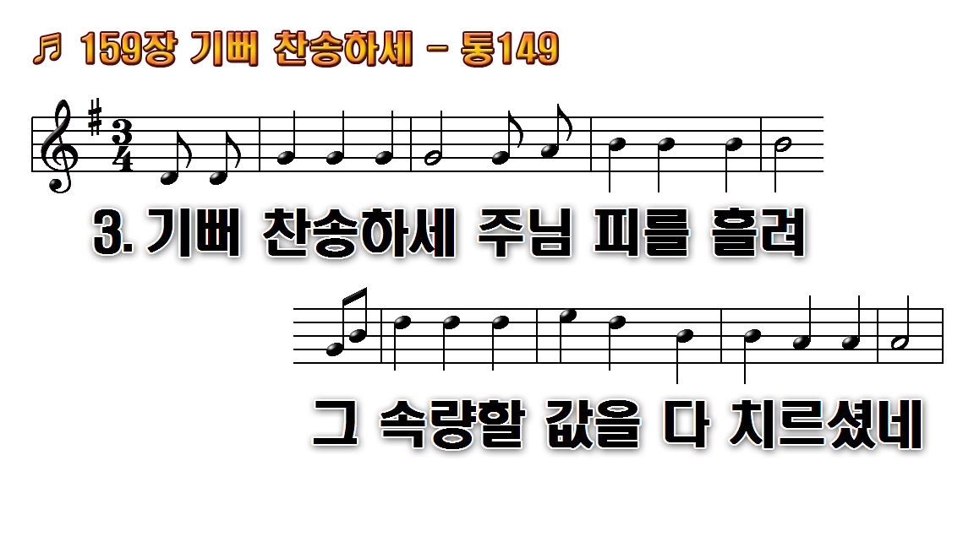
1.기뻐 찬송하세 주님 부활했네
2.기뻐 찬송하세 밝은 빛이 왔네
3.기뻐 찬송하세 주님 피를 흘려
4.기뻐 찬송하세 죄를 사했으니

Slide 22
1.기뻐 찬송하세 주님 부활했네
2.기뻐 찬송하세 밝은 빛이 왔네
3.기뻐 찬송하세 주님 피를 흘려
4.기뻐 찬송하세 죄를 사했으니

Slide 23
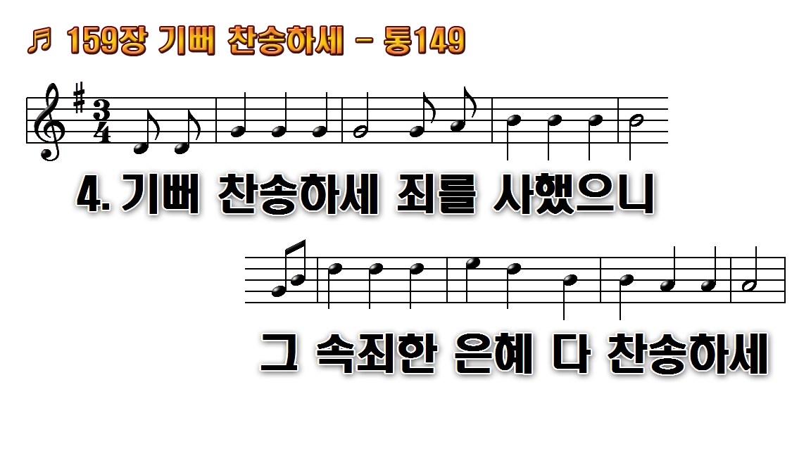
1.기뻐 찬송하세 주님 부활했네
2.기뻐 찬송하세 밝은 빛이 왔네
3.기뻐 찬송하세 주님 피를 흘려
4.기뻐 찬송하세 죄를 사했으니

Slide 24
1.기뻐 찬송하세 주님 부활했네
2.기뻐 찬송하세 밝은 빛이 왔네
3.기뻐 찬송하세 주님 피를 흘려
4.기뻐 찬송하세 죄를 사했으니

